Slide 1
مدارس علم النفس

Slide 2
لقد حاولت العديد من المدارس الفكرية ان تقدم نموذجا يمكن استخدامه لتفسير كل أو معظم السلوك الإنساني. ولقد تباين حظ هذه النماذج فبعضها كبرت شعبيتها ونمت، وبعضها الآخر اضمحلت مع مرور الوقت. وقد ينظر بعض علماء النفس إلى أنفسهم على إنهم أنصار مدرسة فكرية معينة وبالتالي فهم يرفضون ما عداها، لكن ومع هذا فهم يعلمون ان كل نموذج علمي عبارة عن محاولة لفهم الإنسان، وبالتالي فهذه النماذج مع اختلافها لا تلغي احدها الآخر.

Slide 3
قبل ان نستمر في موضوعنا دعنا في البداية نعرف ما معنى مصطلح (مدرسة)؟
يقصد بها مجموعة من الناس، أو الباحثين، أو العلماء، أو المفكرين تجمعهم قناعات، أو توجهات أو مبادئ فكرية ينظرون من خلالها الى الأشياء، أو يفسرون وفقاً لها الأشياء التي يتناولوها بالبحث والتفكر بطريقة معينة ومميزة تميزهم عن غيرهم من المدارس، ويكون لهم منهج محدد في البحث والتفكير. ومجال المدرسة قد يكون في أي ميدان من ميادين النشاط والمعرفة الإنسانية في الفن أو الأدب أو الفلسفة أو العلم.

Slide 4
وقد يتم تسمية المدرسة باعتبار توجهها الفكري العام، أو المبادئ التي تؤمن بها وتفسر الأشياء وفقاً لها مثلاً، المدرسة المادية لأنها تفسر الأشياء وفقاً لقوانين المادة التي تعتبرها العنصر الأساس في الوجود. أو المدرسة المثالية والتي -وعلى العكس- ترى ان المادة حقيقة من الدرجة الثانية –إذا صح التعبير-. أو قد تتسمى المدرسة –أحياناً- بأسم مؤسسها، مثلاً، المدرسة الفرويدية، أو الدارونية...الخ.

Slide 5
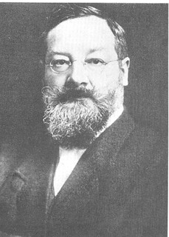
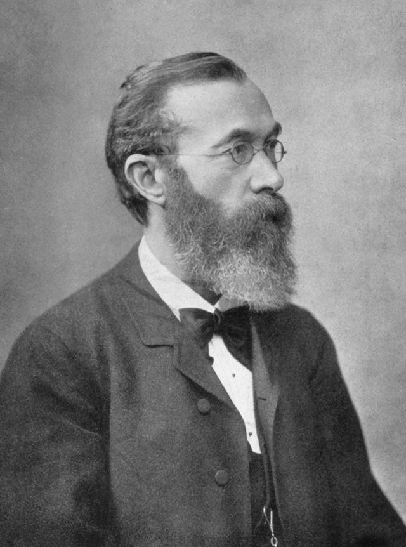
المدرســـة البنيويـــة Structuralism
المدرسة البنيوية في علم النفس هي نظرية للوعي consciousness طورها فيلهلم ماكسيمليان فوندت Wilhelm M. Wundt،وتلميذه إدوارد برادفورد تيتشنر Edward B. Titchener المؤسس لأول مدرسة فكرية في علم النفس.

Slide 6
واستنادا لهذه المدرسة، فأن الوعي الإنساني يمكن تجزئته إلى مكونات صغيرة من خلال استخدام عملية الاستبطان، حيث يحاول أفراد مدربون تجزئة استجاباتهم وردود أفعالهم إلى أساسيات الإحساس والإدراك.
لذلك تسعى البنيوية إلى تحليل عقل البالغين (ويُقصد به المجموع الكلي للخبرة منذ الولادة وحتى البلوغ) من حيث أبسط المكونات (أو البُنى) التي يمكن تحديدها، ومن ثم معرفة كيف تتلاءم هذه المكونات معًا لتشكيل تجارب أكثر تعقيدًا، وكذلك كيفية أو آلية إرتباط هذه البنى بالأحداث المادية.

Slide 7
السؤال هنا هو: من أين جاء فوندت بفكرة تحليل الوعي الإنساني الى مكوناته البسيطة؟
الجواب: أنه في تلك الحقبة الزمنية كانت علوم الفيزياء، والكيمياء، والأحياء تحقق نجاحات كبيرة وبشكل متسارع من خلال إستخدام منهج (التحليل) العلمي، أي تجزئة الظواهر المادية الى مكوناتها الأبسط. فتسائل فوندت لماذا لانقوم باستعارة منهج العلوم المادية هذا في علم النفس لتحليل الوعي الإنساني الى مكوناته الأساسية؟ من هنا كانت الإنطلاقة الأولى للبنيوية.

Slide 8
وفيما يحسب للمدرسة البنيوية تأكيدها على البحث العلمي، فأن مناهجها تميزت بعدم الثبوت unreliable، وعدم القدرة على التعميم limiting، والذاتية subjective وعند وفاة تتشنر عام 1927، ماتت البنيوية معه.
وإذا أردنا توخي الدقة فان البنيوية لم تمت تماماً بوفاة تتشنر. ولكنها تشظت لتدخل بعض مفاهيمها وأهتماماتها ضمن جسد مناهج أكثر حداثة مثل الجشطلت، والتحليل النفسي، وعلم النفس المعرفي لاحقاً. كما ان منهج الإستبطان ورغم كل النقود التي وجهت له فأنه بقي منهجاً في البحث لايمكن الإستغناء عنه. فهو لازال يُستخدم على سبيل المثال في مجال الطب، وكذلك العلاج النفسي.

Slide 9
مكامن الضعف في البنيوية
اذا أخذنا المعايير العلمية الحالية بنظر الاعتبار فأن المناهج التجريبية التي استخدمتها البنيوية لدراسة بنية العقل تعتبر ذاتية جداً، والمقصود هنا هو استخدام منهج الاستبطان.
نقاد آخرين عابواَ على البنيوية في تلك الفترة تركيزها الكبير على الحياة الذهنية الداخلية للإنسان والتي لا يمكن مشاهدتها بشكل مباشر، ولا يمكن بالنتيجة قياسها بدقة.

Slide 10
مكامن القوة في البنيوية
انها أول مدرسة فكرية لعلم النفس مستقلة عن الفلسفة والعلوم الأخرى.
ساهمت في وضع اللبنات الأولى لعلم النفس التجريبي.
ساهمت لاحقاً في بروز المنهج المعرفي الذي يؤكد على أهمية العمليات العقلية.

